Slide 1
Il guadagno informativo negli alberi decisionali: un nuovo approccio
Marco Nanni
Applicazioni di Intelligenza Artificiale

Slide 2
Outline
Descrizione del problema
Il guadagno informativo di Nanni
Il software Weka
Cos’è weka
Il guadagno informativo di Nanni in Weka
Risultati sperimentali
Sviluppi Futuri

Slide 3
Descrizione del problema
Gli attuali algoritmi per la creazione di alberi decisionali basati sul guadagno decisionale al momento di decidere quale split effettuare scelgono l’attributo che presenta il maggior guadagno informativo
Può non essere sempre la scelta migliore
In certi casi può essere utile unire il risultato dato dal guadagno informativo con altre considerazioni

Slide 4
Descrizione del problema – un esempio
Immaginiamo sia stata scoperta una nuova malattia, per la quale non ci sono procedure di diagnosi valide.
Ai pazienti vengono fatti vari esami. Abbiamo così un database che possiamo dare in pasto ad un albero decisionale. Il risultato sarà la corretta procedura di diagnosi.
idPaziente | Pressione Arteriosa | Presenza proteina XK59 nel sangue | Gastroscopia | Elettrocardiogramma alterato | Malato?
1 | 150 | Pos | Pos | Neg | SI
2 | 130 | Neg | Neg | Pos | No
3 | 142 | Pos | Neg | Pos | No
4 | 115 | Neg | Neg | Neg | No
5 | 128 | Pos | Pos | Neg | Si
… | … | … | … | … | …

Slide 5
Descrizione del problema – un esempio
Al primo passo dell’algoritmo i due attributi che offrono il maggiore guadagno informativo siano Gastroscopia (IG= 0.15) e Presenza proteina XK59 (IG 0.14)
Gastroscopia
Presenza proteina XK59
pos
neg
pos
neg
…
…
…
…
…
…
…
…
…
…
…
…
…
…
Un albero decisionale classico suggerirebbe che il primo passo sia eseguire una gastroscopia a tutta la popolazione
mentre il buon senso impone di preferire in prima battuta le analisi del sangue, molto meno costose ed invasive

Slide 6
Il guadagno informativo di Nanni
Ipotizzando che sia possibile esprimere in maniera numerica i costi di reperimento degli attributi è logico preferire la migliore combinazione tra il costo necessario per ottenere un attributo e il guadagno informativo da esso promesso
Il guadagno informativo di Nanni formalizza questo aspetto: è dato dal prodotto del guadagno informativo classico con un peso (compreso tra zero e uno) definito dall’utente. In formula:
NIG = userWeight * IG
Il guadagno informativo legato ad un attributo estremamente costoso sarà, quindi, penalizzato da un peso basso

Slide 7

Il software Weka – cos’è Weka
Weka (Waikato Environment for Knowledge Analysis) è un software per l’analisi dei dati sviluppato dall’università di Waikato in Nuova Zelanda, scritto in Java e rilasciato sotto licenza GNU
Il software permette con molta semplicità di applicare dei metodi di apprendimento automatici ad un set di dati, e analizzarne il risultato
Grazie a questa semplicità di utilizzo ed al fatto di essere open source Weka è diventato un programma molto diffuso in tutti i corsi di machine learning.

Slide 8
Il software Weka – il guadagno informativo di Nanni in Weka
Si è sviluppato L’algoritmo come estensione di J48 la versione Java di C4.5
E’ in grado di predire attributi categorici basandosi su istanze che presentano
attributi categorici
attributi numerici
tollerando la presenza di valori mancanti.
L’algoritmo presenta, inoltre, tutte le opzioni fornite da J48, con l’aggiunta dei pesi relativi agli attributi
Se vengono specificati meno pesi, gli attributi restanti hanno peso 1
Se vengono specificati più pesi, quelli eccedenti vengono ignorati
Demo

Slide 9
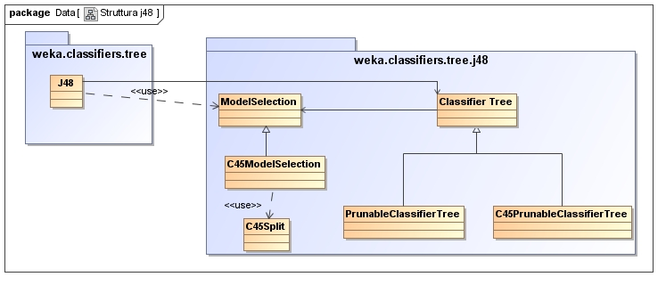
Il software Weka – il guadagno informativo di Nanni in Weka
Le classi di Weka coinvolte nella classificazione tramite J48 sono le seguenti:
La classe principale è J48 che rappresenta l’algoritmo di classificazione
Classifier Tree è la struttura dati ad albero usata dal classificatore. Il suo tipo dipende dalle opzioni
ModelSelection rappresenta il criterio secondo cui si fa lo split dell’albero
C45Split provvede effettivamente a calcolare lo split su un attributo ed il suo guadagno informativo

Slide 10
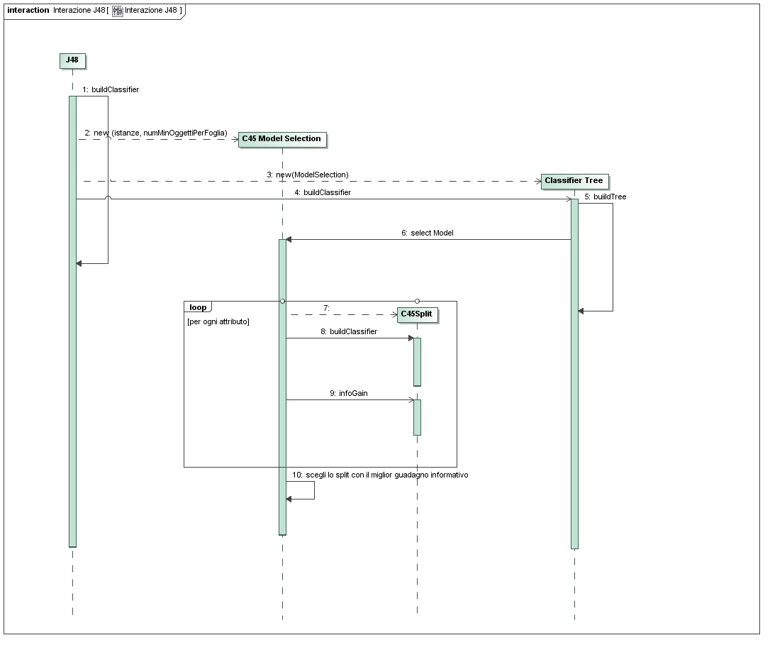
Il software Weka – il guadagno informativo di Nanni in Weka
Il diagramma di sequenza sottostante riassume l’interazione tra i vari componenti

Slide 11
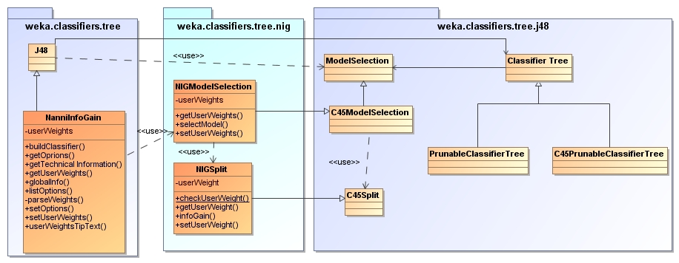
Il software Weka – il guadagno informativo di Nanni in Weka
Il codice di Weka è stato modificato introducendo le classi descritte dal seguente diagramma Uml:

Slide 12
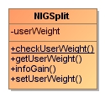
Il software Weka – il guadagno informativo di Nanni in Weka
La classe NIGSplit estende C45Split. Questa classe ha il compito di calcolare lo split ed il relativo guadagno informativo di Nanni per un attributo.
Ha un campo per il peso definito dall’utente per l’attributo in esame, con relativo getter e setter
Fornisce anche un metodo per verificare che il peso sia compreso tra zero ed uno (checkUserWeight)
Ridefinisce il metodo infoGain in modo da ritornare il guadagno informativo fornito dalla classe madre moltiplicato per il peso specificato dall’utente.

Slide 13
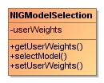
Il software Weka – il guadagno informativo di Nanni in Weka
La classe NIGModelSelection estende C45ModelSelection. E’ questa classe che ha il compito di determinare il miglior split tra quelli disponibili in base al guadagno informativo di Nanni.
Ha un campo userWeights contenente i pesi dei vari attributi, con relativi getter e setter
Ridefinisce il metodo selectModel in modo da creare tanti NIGSplit quanti sono gli attributi e scegliere il miglior split usando il guadagno informativo fornito dal metodo infoGain degli split.

Slide 14
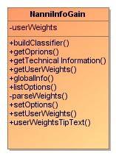
Il software Weka – il guadagno informativo di Nanni in Weka
La classe NanniInfoGain rappresenta il classificatore vero e proprio
Ha un campo userWeights dove tiene memorizzati i pesi specificati dall’utente
Ridefinisce il metodo buildClassifier usando non più un C45ModelSelection, ma un NIGModelSelection, al quale passa i pesi definisti dall’utente
I metodi getUserWeights, setUserWeights userWeights TipText sono usati dall’interfaccia grafica di Weka per permettere all’utente di specificare i pesi nella finestra delle opzioni
Ridefinisce i metodi getOptions/setOptions, listOption per far sì che il classificatore sia utilizzabile anche attraverso l’interfaccia a linea di comando.
Il metodo parseWeights consente di trasformare la stringa di pesi inserita dall’utente in un vettore numerico, inoltre controlla anche la correttezza dei valori immessi dall’utente

Slide 15
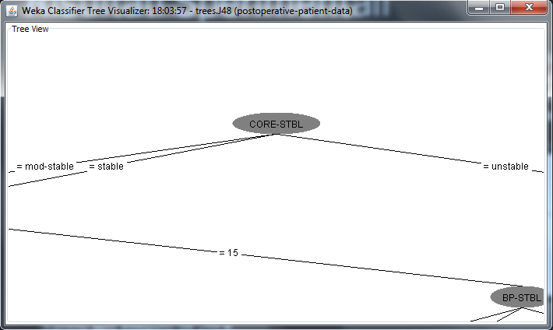
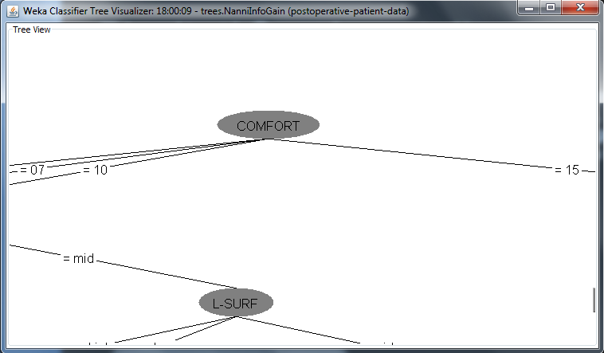
Risultati Sperimentali - Efficacia
Per testare l’efficacia dell’algoritmo creato si è usato il dataset Post Operative Patient (http://archive.ics.uci.edu/ml/datasets/Post-Operative+Patient), il cui scopo è determinare dove mandare un paziente(dimetterlo S, corsia generica A, oppure in rianimazione I) dopo un intervento chirurgico in base ad una serie di parametri medici
il primo split eseguito da J48 è in base all’attributo CORE STBL, attributo legato alla stabilità della temperatura interna del paziente
Se peso di CORESTBL viene ridotto a 0.5. Gli è preferito l’attributo COMFORT , il quale indica quanto si sente bene il paziente

Slide 16
Risultati sperimentali: accuratezza
L’accuratezza del classificatore dipende molto da quanto vengono penalizzati gli attributi che più sono utili a determinare la classe risultato.
Più questi attributi sono penalizzati da un peso basso, peggiore sarà l’accuratezza del classificatore.
Questa misura, come facile intuire, ha come upper bound quella di C45, corrispondente all’avere pesi uguali per tutti gli attributi.
Nell’esempio precedente, usando come test-set il 20% del dataset, l’algoritmo classifica correttamente 11 istanze su 18, contro le 12 di C4.5.

Slide 17
Risultati sperimentali: efficienza
Per mostrare le performance dell’algoritmo in base al variare del numero di attributi lo si confronta con J4.8 nella classificazione dell’attributo class del dataset Auditology ( http://archive.ics.uci.edu/ml/datasets/Audiology+%28Standardized%29 )
In particolare si è impostata per ogni prova la cross- validation con 20 folds,
Come prevedibile le differenze nei tempi di esecuzione non sono apprezzabili, in quanto l guadagno informativo di Nanni introduce solo una moltiplicazione per attributo

Slide 18
Sviluppi futuri
Attualmente i pesi sono dei valori compresi tra zero ed uno e restano invariati per tutta la costruzione dell’albero. In futuro si può prevedere di accettare anche funzioni il cui valore può cambiare, ad esempio, in base alla profondità raggiunta o al numero di istanze presenti nel nodo.
Si può pensare ad un sistema che accetti non solo preferenze numeriche (quantitative), ma anche preferenze qualitative e condizionali
Si può aiutare l’utente nel risolvere il tradeoff tra perdita di accuratezza e correttezza nella definizione dei pesi creando un supporto che mostri per ogni nodo intermedio dell’albero i guadagni informativi degli attributi.

